Slide 1
操作系统-导论
计算机科学与技术学院-叶志鹏

Slide 2
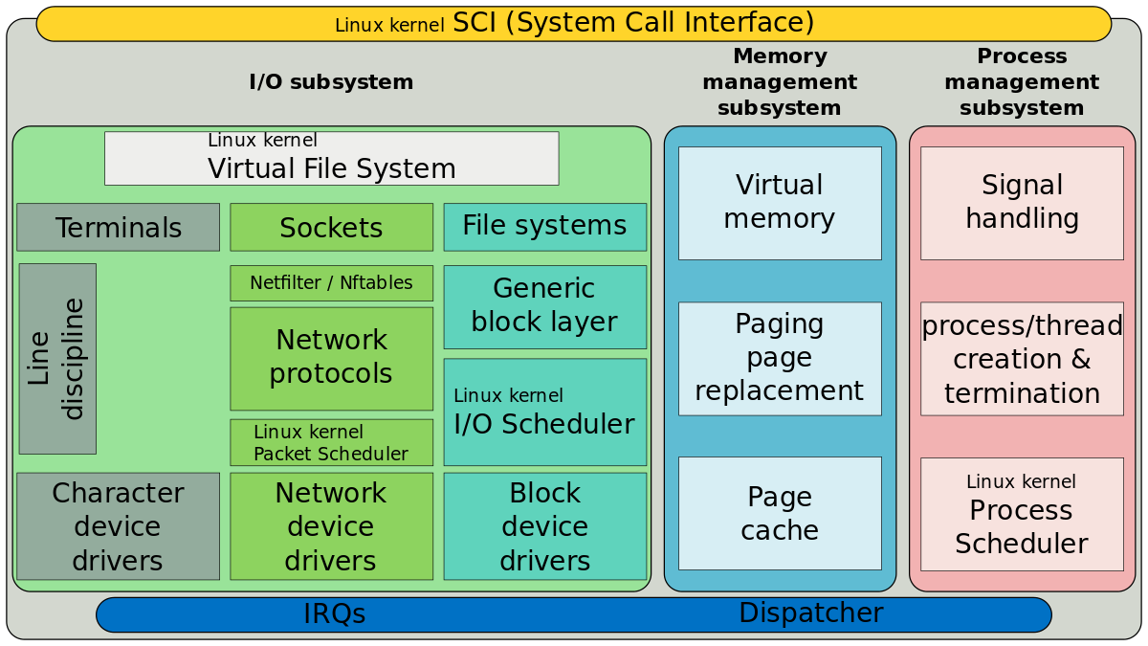
大纲
为什么要学习操作系统
定义
发展历史
分类与概念
设计目标与功能
操作系统结构

Slide 3


为什么要学习操作系统
保及格？混学分毕业？
听说考研要考?
为了考试？为了让老师开心？

Slide 4
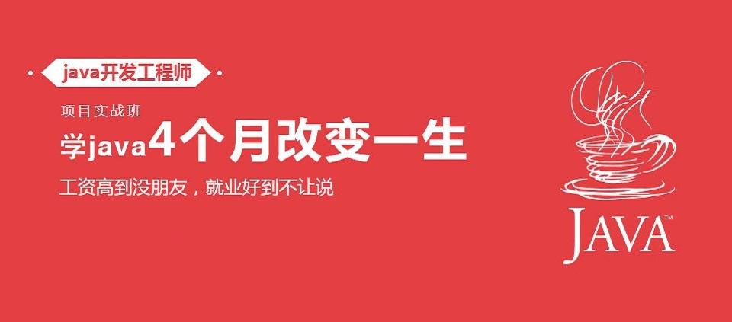
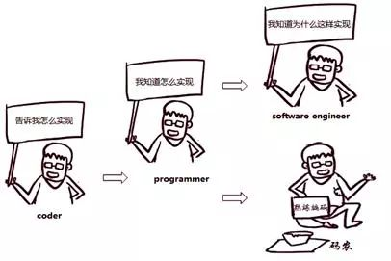
为什么要学习操作系统-宏观
操作系统是计算机专业的核心课程，代表着同学们职业上的核心竞争力 （培训班3个月学Java?）
操作系统是硬件和软件的桥梁，如果不学操作系统，对于计算机专业学生，所有知识都是一知半解。

Slide 5

为什么要学习操作系统-求知欲
为什么双11的时候，阿里服务器能够支持同一时刻上千万的用户请求？
没有操作系统，我们能不能直接在硬件上运行“Hello World” 程序？
如何通过二进制数据构建出文件系统？
操作系统是什么？

Slide 6
为什么要学习操作系统-现实角度
页高速缓存是Linux kernel 使用的主要的磁盘缓存技术。它允许系统把存放在磁盘上的一些数据保留在内存中，以便减少对磁盘的访问。进程对页高速缓存区中的数据修改之后，数据页被标记为“脏数据”在下列哪些条件下，脏数据不会被写入磁盘？ （2017年阿里巴巴秋招）
A、页高速缓存空间不足
B、突然断电
C、变脏以来，太久没有过更新
D、通过系统调用（sync（），fsync（），fdataasync（））来强行对将对快设备的更新同步到磁盘
下列关于“自陷”（Trap, 也称陷阱）的叙述中错误的是：（2020年考研真题）
A、自陷是通过陷阱指令预先设定的一类外部中断事件；
B、自陷可用于实现程序调试时的断点设置和单步跟踪；
C、自陷发生后CPU将转去执行操作系统内核相应程序；
D、自陷处理完成后返回陷阱指令的下一条指令执行。

Slide 7
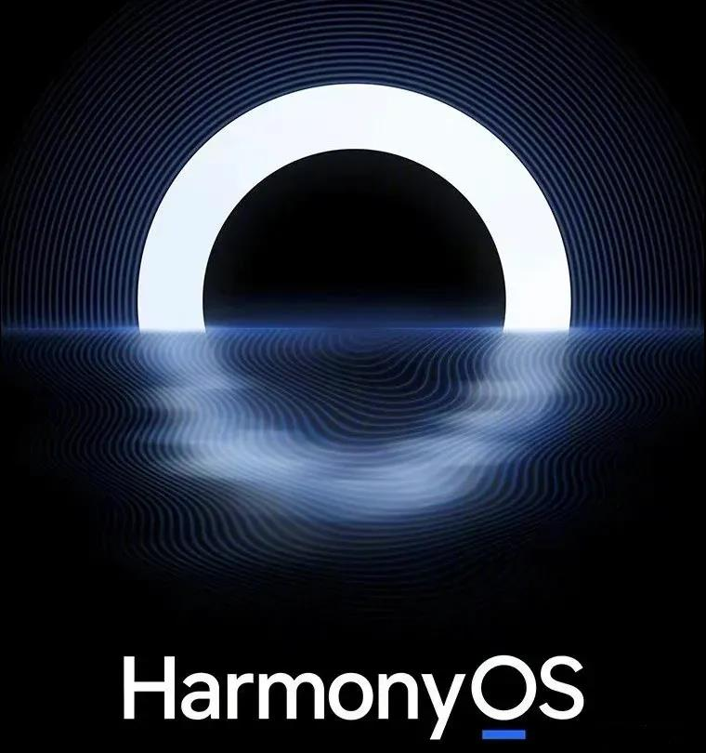

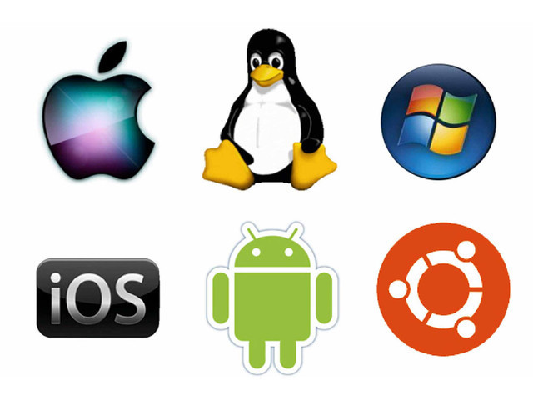
为什么要学习操作系统-远大抱负

Slide 8
操作系统是什么
Operating System: A body of software, in fact, that is responsible for making it easy to run programs (even allowing you to seemingly run many at the same time), allowing programs to share memory, enabling programs to interact with devices, and other fun stuff like that. (OSTEP)
操作系统是管理软/硬件资源，为程序提供服务的程序。

Slide 9
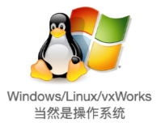
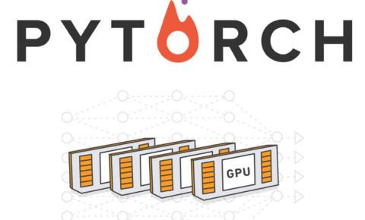
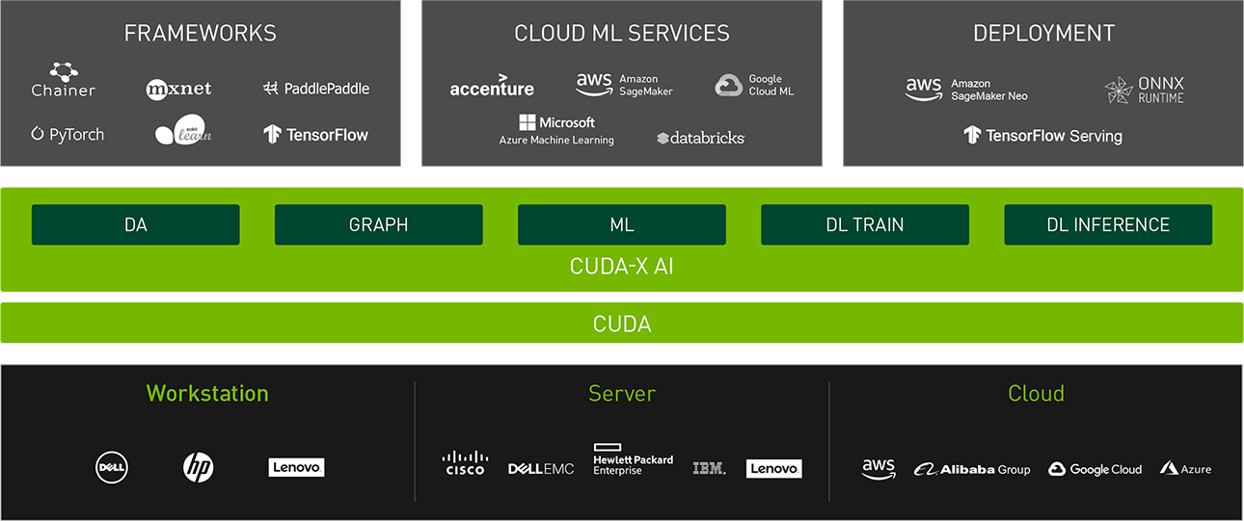



操作系统是什么
操作系统是管理软/硬件资源，为程序提供服务的程序。

Slide 10

操作系统是什么
本课程只讨论狭义的操作系统。
刚才的讨论，并不是胡说八道。
著名的深度学习框架 TensorFlow 发表在 System 研究的顶级学术会议 OSDI(USENIX Symposium on Operating Systems Design and Implementation) 上。[MapReduce，Parameter Server]
SOSP(System Operational and Support Plan) [GFS]

Slide 11
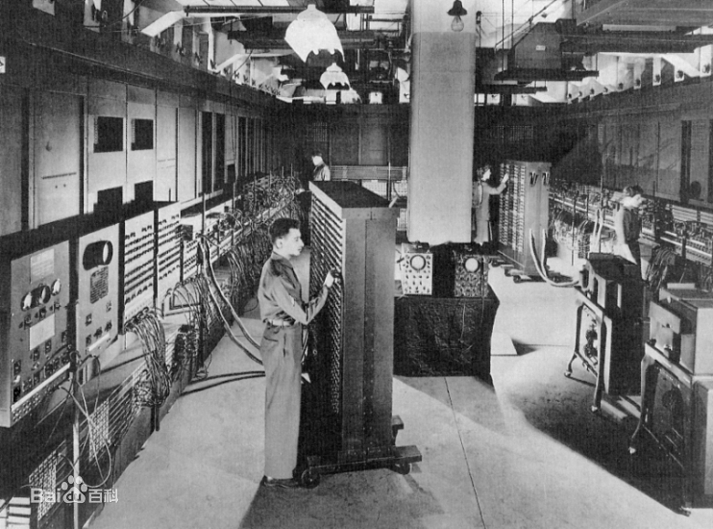
操作系统的历史
第一代计算机（1946-1955年）：计算机主要由电子管组成，无操作系统
操作员把程序和数据以01纸带的形式，送入计算机，并进行计算输出。
缺点：
独占整个系统资源，利用率不高。
因为人工干预，计算机长时间处于空闲状态。
人工易产生错误。
需求：需要机器自动化掉人工操作。
ENIAC(Electronic Numerical Integrator And Computer)

Slide 12
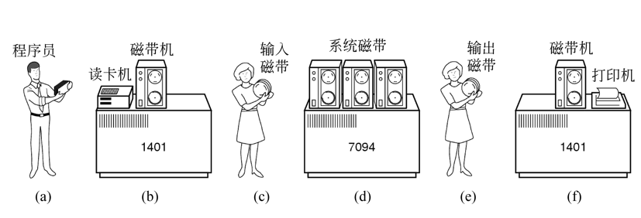
操作系统的历史
第二代计算机（1955-19 65年）：计算机主要由晶体管组成，出现监控程序。
监控程序管理作业的输入、编译、运行和输出。存放在系统磁带上。监控程序使用特权指令，用户程序为非特权指令。用户程序需要通过系统调用来访问系统资源。
解决了输入设备慢速和处理机速度匹配问题。（磁带机 -> Cache）
缺点：
作业运行独占系统资源，也称单道批处理系统。
IBM 1401和7094系统

Slide 13
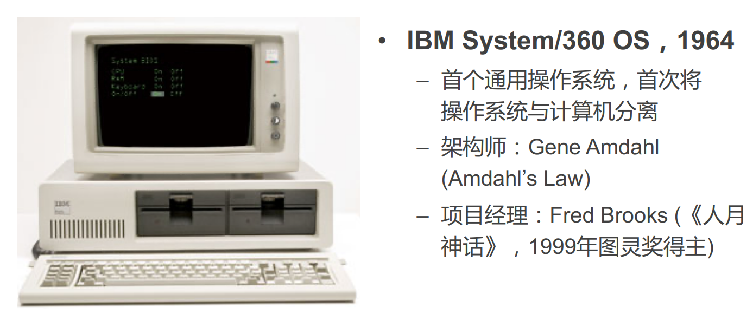
操作系统的历史
第三代计算机（1965-1980年）：采用集成电路芯片，出现多道批处理系统。
随着I/O中断技术的出现，进入了多道批处理时代。
随着时间中断技术的出现，出现了分时操作系统。
实时操作系统 RTOS，工业控制领域或者IOT(Internet of Things)。对实时性要求较高。
IBM OS/360 多道批处理系统

Slide 14


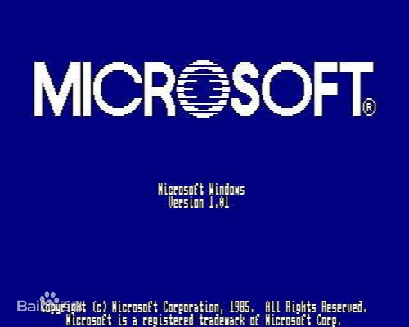
操作系统的历史
第四代计算机（1980-1990年）：采用大规模集成电路芯片，出现成熟的商用操作系统。
为了优化人机界面，出现了图形化窗口界面。
网络的发明，出现了网络操作系统和分布式操作系统。
Unix 、MS-DOS和windows 1.0

Slide 15
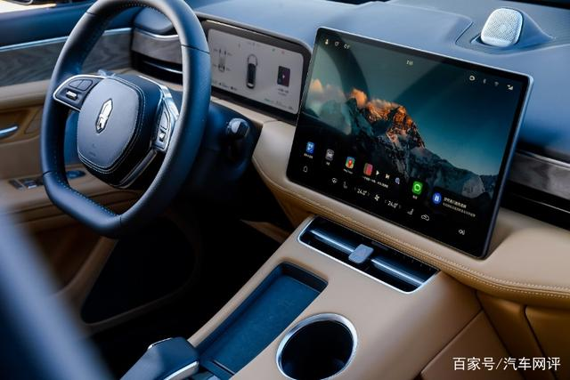

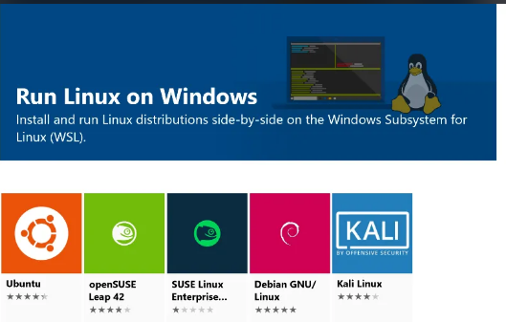
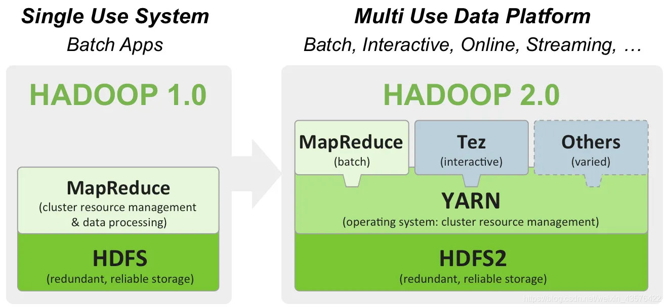
操作系统的历史
第五代计算机（1990-至今）：随着硬件能力的提升和应用软件需求的复杂化。操作系统变得更加专用，领域定制化，多元化，虚拟化。
HarmonyOS 汽车操作系统
Docker 容器技术
Windows Subsystem for Linux
Hadoop 分布式系统

Slide 16
操作系统的分类与相关概念
1．批处理操作系统
批处理操作系统（Batch Processing Operating System）的工作流程为：用户将作业交给系统操作人员，系统操作人员将多个用户的作业组成一批输入磁带，然后启动批处理操作系统。系统自动从磁带上加载作业到内存执行，最后把执行结果输出。
根据系统一次加载作业的道数，批处理操作系统分为单道批处理操作系统和多道批处理操作系统。
单道批处理操作系统每次只加载一道作业到内存中执行。
多道批处理操作系统每次加载多道作业到内存中并发执行，各个作业轮流使用处理机和其他系统资源，最终依次完成。
批处理系统适合处理大批无交互的作业。

Slide 17
操作系统的分类与相关概念
多道批处理系统中引入了——多道程序设计技术
基本思想：
在内存中同时存放多道相互独立的程序，这些程序共享系统资源，并正操作系统的I/O中断控制下交替在CPU上执行(DMA技术是指外部设备不通过CPU而直接与系统内存交换数据的接口技术)。
特点：
宏观上看，内存中的多道程序都已经开始执行都尚未结束；微观上看，在单处理器系统中，某一时刻只有一个程序获得CPU执行。
多道程序交替执行的方式常称为程序的并发执行，采用多道程序设计技术的系统被称为多道程序系统。

Slide 18
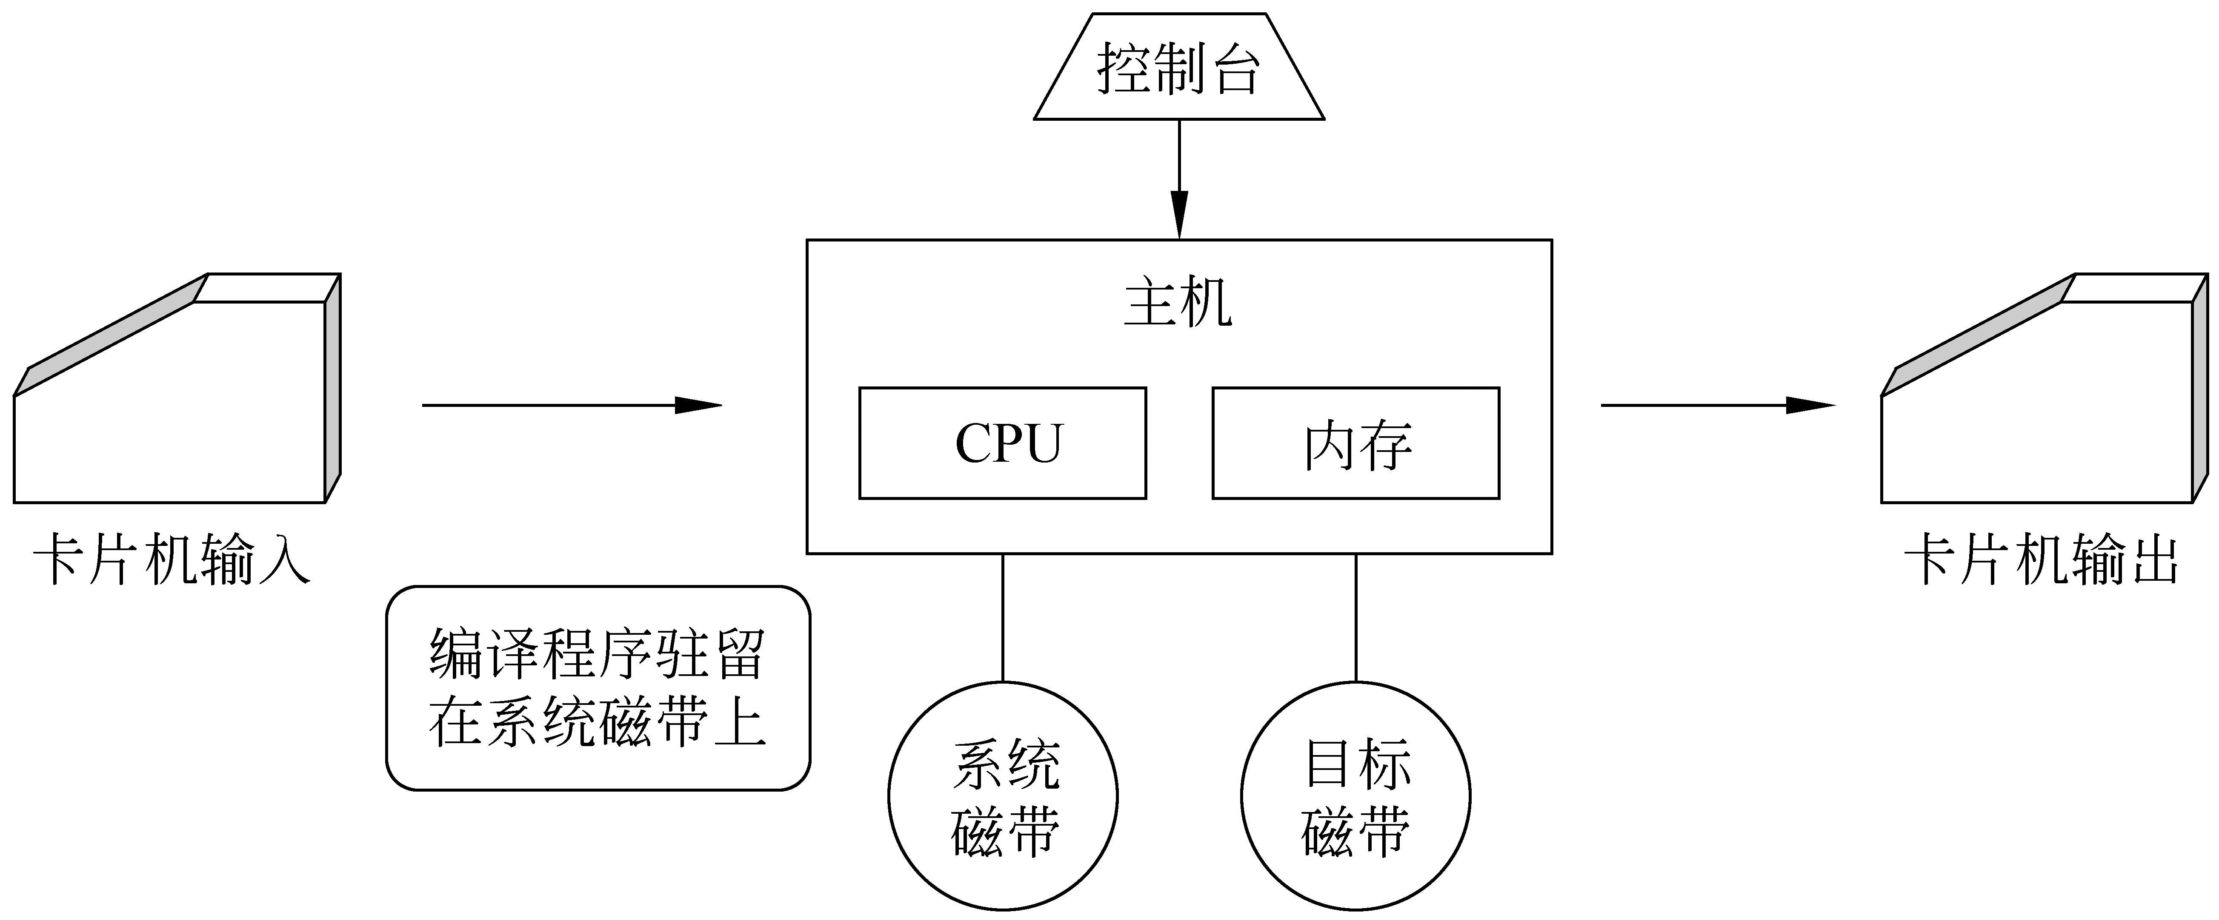
操作系统的分类与相关概念
多道批处理操作系统优点：作业逐批进入系统并逐批进行处理，系统资源利用率高（单道批处理系统，IO请求时只能干等，多道时触发IO中断，CPU可以干其他事）、作业吞吐量大；作业之间的过渡由操作系统完成，无需人工干预，减少差错出现。
批处理操作系统缺点：作业周转时间长；用户不能和正在执行的程序进行交互；不利于程序的开发和调试。 (因为在没有触发IO中断的时候，程序还是独占系统全部资源的，根本没有资源去处理用户交互程序)

Slide 19
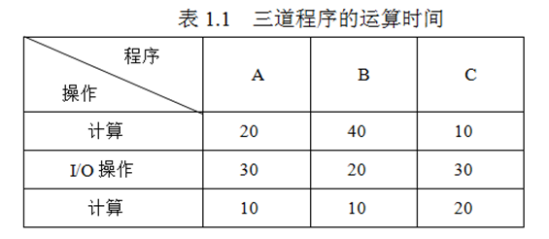
操作系统的分类与相关概念-例题
设内存中有三道程序A、B、C，每个程序具有计算和I/O操作两部分构成。3道程序按A→B→C的优先次序执行。它们的计算和I/O操作的时间如表1.1所示：（单位：ms）

Slide 20
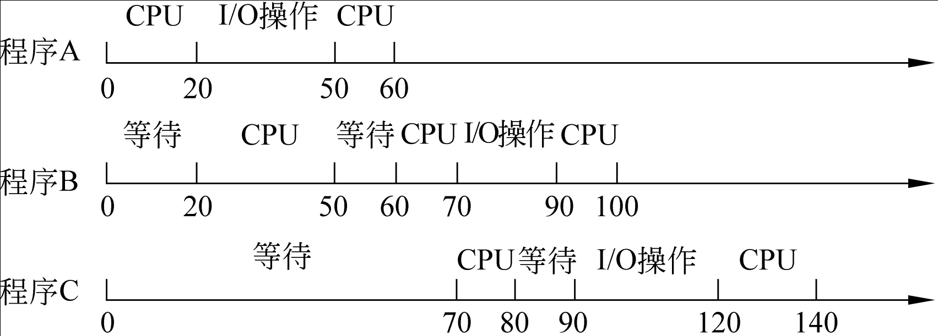
操作系统的分类与相关概念-例题
总的时间是140ms，比单道串行方式节省50ms。

Slide 21
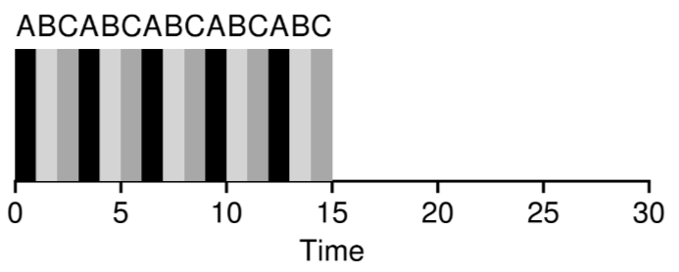
操作系统的分类与相关概念
2.分时操作系统
分时操作系统是指将多个用户程序装入内存，系统把CPU的运行时间分成一个个的时间段，每个时间段称为一个时间片。时间片大小通常为几十毫秒，用户程序（进程）轮流获得CPU的时间片。当系统分给用户程序的时间片用完后，系统强行收回CPU，该用户程序等待下一次获得时间片时再继续执行。
Round-Robin

Slide 22
操作系统的分类与相关概念
2.分时操作系统
用户程序（进程）间的切换，又叫上下文切换（Context switch）。上下文切换时需要保存当前进程的（寄存器状态），并切换到下一个程序中。
做个实验，写(infinite loop),放在单核CPU上跑，大家觉得会不会死机？
分时操作系统，用户程序不会独占系统全部资源，会被内核时间中断程序打断（interrupt）。
#include<stdio.h>
int main(){
while(1){
printf("Hello World!\n");
}
}
命令：
gcc –o demo demo.c
cat /proc/cpuinfo
taskset -c 0 nohup ./demo &
ps aux |grep demo

Slide 23
操作系统的分类与相关概念
3. 实时操作系统（只做了解，只讨论分时）
所谓“实时”，即立即、及时的意思。实时操作系统能及时响应外部事件请求并在规定的时间内处理完毕。其实“实时”并不是实时，而是能够满足时间要求较高的任务。比如工业控制、无人机飞控等
实时任务按截止时间分为：
①硬实时任务
②软实时任务
实时操作系统为了保证系统能够及时、准确的做出响应，一般都具备实时时钟硬件和相关的管理软件。采用实时操作系统的系统中多采用较高时钟中断频率，实现精确计时，这可保证实时任务及时被执行。

Slide 24
操作系统的分类与相关概念
4. 网络操作系统
地理上分散而且独立自治的若干台计算机通过通信线路相互连接形成计算机网络，按照网络协议进行数据传输和通信，实现资源共享。
计算机网络有利于用户突破地理条件的限制，方便使用远程计算机资源。网络操作系统就是安装在计算机网络中各计算机上的操作系统。
网络操作系统具备以下两大特征：
（1）由于网络中的各个计算机是相互独立的，网络操作系统首先具备普通操作系统的功能，以便能及时响应本地用户的请求。
（2）用户通过网络操作系统能够方便地使用网络共享资源，这要求网络操作系统必须遵循网络体系结构协议，提供网络管理、通信、安全等各种服务，通过网络协议实现网络资源的统一配置，建立网络资源共享平台。

Slide 25
操作系统的分类与相关概念
5. 分布式操作系统
分布式操作系统是为分布式系统配置的操作系统。分布式系统中的计算机既相互对立又相互协作，系统统一进行资源分配和共享，执行中协调各计算机之间的同步，实现它们之间的通信和负载平衡。
分布式操作系统以计算机网络为基础，系统的各个子功能和子任务被布置在多个处理器上执行，形成处理上的分布；系统的管理模块可以在系统中的任何一个处理器上运行，进行系统任务分配和负载均衡调整，形成控制上的分布。

Slide 26
操作系统的分类与相关概念
网络操作系统和分布式操作系统的区别：
① 分布式系统的各个计算机之间地位平等，无主从关系；网络操作系统中的计算机之间有主从关系。(这个如今看是错的)
② 分布式系统中的系统资源为所有用户共享；网络操作系统的各用户有限制地共享系统资源。(HDFS)
③ 分布式系统中，任务可分给若干处理器相互协作共同完成，而网络系统中的各个处理器往往是各司其责，不进行协作。(MapReduce)

Slide 27
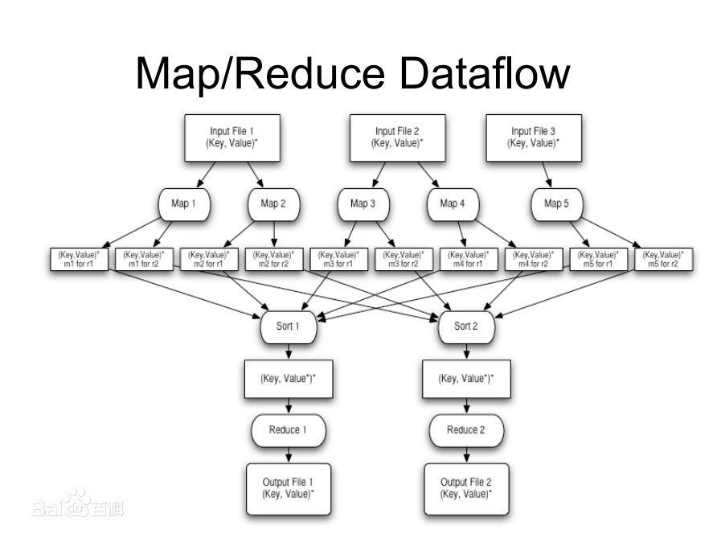
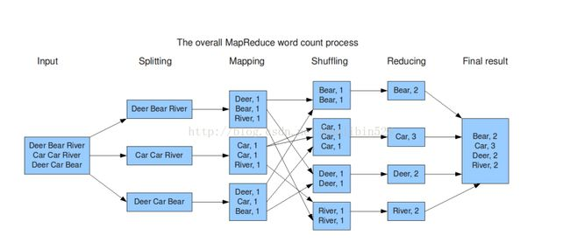
操作系统的分类与相关概念
分布式系统的处理流程

Slide 28
操作系统的分类与相关概念
6. 个人操作系统
个人操作系统是面向个人计算机应用而研制的一种操作系统。它是为没有计算机专业知识的个人计算机用户编写的、运行在个人计算机上的操作系统。
个人操作系统的特点主要有：
① 具有良好的图形用户接口。
② 管理性能较高，引入了许多过去在小型机中采用的技术，如虚拟内存技术、多线程技术等。
③ 具有较好的可扩充性和兼容性，方便不同系统之间的互连和分布式处理。
④ 具有丰富的应用软件
。

Slide 29
操作系统的分类与相关概念
嵌入式操作系统（Embedded Operating System）是为嵌入式应用研制的一种特定操作系统，它运行在嵌入式计算机或嵌入式处理机芯片上，具有及时响应外部请求，调度执行任务和控制I/O设备等操作系统功能。
嵌入式操作系统一般采用微内核结构，常包括以下基本功能：
① 处理机调度。
② 基本内存管理。
③ 通讯机制。
④ 电源管理。
与RTOS概念有部分重叠。

Slide 30
操作系统的设计目标
1．高效性
2．方便性
3．可扩充性
4．开放性
5．安全性

Slide 31
操作系统的主要功能
操作系统作为系统的资源管理者，并作为计算机和用户间的接口，它的主要功能如下：
（1）处理机管理
（2）存储器管理
（3）设备管理
（4）文件管理
（5）用户接口管理

Slide 32
操作系统的主要功能
处理机管理功能
处理机管理的主要任务是对处理机(CPU)进行分配，并对其运行进行有效的控制和管理。
处理机管理的主要功能包括：进程控制、进程同步、进程通信、进程调度、线程模型等。
根据管理策略可以分为批处理方式、分时处理方式、实时处理方式等。

Slide 33
操作系统的主要功能
存储器(内存)管理功能
存储管理的主要任务是为多道程序的运行提供良好的环境，提高内存的利用率。
由于内存容量有限，如何在内存中装入更多的并发执行进程以及如何运行比内存容量大得多的进程，这也是需要存储器管理解决的问题。操作系统通常采用虚拟存储技术来提高内存利用率和系统并发程度。如何保证内存中多道程序互不干扰，这也是内存管理的主要功能之一。
存储器管理的主要功能包括：内存分配、地址映射、内存共享、内存保护和内存扩充等。

Slide 34
操作系统的主要功能
设备管理功能
设备管理的主要任务是管理各类I/O设备，完成用户提出的I/O请求，要加快I/O信息的传输速度，发挥I/O设备的并行性，为用户屏蔽硬件细节，提供方便简单的设备使用方法。
计算机中所配置的I/O设备多种多样，它们的工作原理、I/O传输速度、传输方式千差万别。为了方便用户操作这些I/O设备，操作系统通常采用统一界面来管理I/O设备，使用户感觉不到差异。操作系统将I/O设备本身的物理特性差异交给设备驱动程序(设备管理器)去处理，提高了其适应性。
设备管理的主要功能包括：I/O设备的控制、缓冲管理、设备独立性、设备分配、设备处理、虚拟设备管理和磁盘存储管理等。

Slide 35
操作系统的主要功能
文件管理
文件管理主要管理计算机系统中的信息资源。操作系统对用户文件和系统文件进行有效的管理，有助于提高系统资源利用率和用户满意度。
现代计算机系统中，文件的存储介质主要是磁盘。不同的操作系统对文件的磁盘存储结构有不同的组织方式，文件在磁盘上以何种结构进行组织和存放直接影响文件存取速度。
文件管理的主要功能包括：文件组织方式、目录管理、文件存储控制、文件共享和保护、文件操作和文件存储空间管理等。

Slide 36
操作系统的分类与相关概念
网络操作系统和分布式操作系统的区别：
① 分布式系统的各个计算机之间地位平等，无主从关系；网络操作系统中的计算机之间有主从关系。(这个如今看是错的)
② 分布式系统中的系统资源为所有用户共享；网络操作系统的各用户有限制地共享系统资源。(HDFS)
③ 分布式系统中，任务可分给若干处理器相互协作共同完成，而网络系统中的各个处理器往往是各司其责，不进行协作。(MapReduce)

Slide 37
操作系统的分类与相关概念
网络操作系统和分布式操作系统的区别：
① 分布式系统的各个计算机之间地位平等，无主从关系；网络操作系统中的计算机之间有主从关系。(这个如今看是错的)
② 分布式系统中的系统资源为所有用户共享；网络操作系统的各用户有限制地共享系统资源。(HDFS)
③ 分布式系统中，任务可分给若干处理器相互协作共同完成，而网络系统中的各个处理器往往是各司其责，不进行协作。(MapReduce)

Slide 38
操作系统的分类与相关概念
网络操作系统和分布式操作系统的区别：
① 分布式系统的各个计算机之间地位平等，无主从关系；网络操作系统中的计算机之间有主从关系。(这个如今看是错的)
② 分布式系统中的系统资源为所有用户共享；网络操作系统的各用户有限制地共享系统资源。(HDFS)
③ 分布式系统中，任务可分给若干处理器相互协作共同完成，而网络系统中的各个处理器往往是各司其责，不进行协作。(MapReduce)

Slide 39
操作系统的分类与相关概念
网络操作系统和分布式操作系统的区别：
① 分布式系统的各个计算机之间地位平等，无主从关系；网络操作系统中的计算机之间有主从关系。(这个如今看是错的)
② 分布式系统中的系统资源为所有用户共享；网络操作系统的各用户有限制地共享系统资源。(HDFS)
③ 分布式系统中，任务可分给若干处理器相互协作共同完成，而网络系统中的各个处理器往往是各司其责，不进行协作。(MapReduce)

Slide 40
操作系统的分类与相关概念
网络操作系统和分布式操作系统的区别：
① 分布式系统的各个计算机之间地位平等，无主从关系；网络操作系统中的计算机之间有主从关系。(这个如今看是错的)
② 分布式系统中的系统资源为所有用户共享；网络操作系统的各用户有限制地共享系统资源。(HDFS)
③ 分布式系统中，任务可分给若干处理器相互协作共同完成，而网络系统中的各个处理器往往是各司其责，不进行协作。(MapReduce)

Slide 41
操作系统的分类与相关概念
网络操作系统和分布式操作系统的区别：
① 分布式系统的各个计算机之间地位平等，无主从关系；网络操作系统中的计算机之间有主从关系。(这个如今看是错的)
② 分布式系统中的系统资源为所有用户共享；网络操作系统的各用户有限制地共享系统资源。(HDFS)
③ 分布式系统中，任务可分给若干处理器相互协作共同完成，而网络系统中的各个处理器往往是各司其责，不进行协作。(MapReduce)

Slide 42
操作系统的分类与相关概念
网络操作系统和分布式操作系统的区别：
① 分布式系统的各个计算机之间地位平等，无主从关系；网络操作系统中的计算机之间有主从关系。(这个如今看是错的)
② 分布式系统中的系统资源为所有用户共享；网络操作系统的各用户有限制地共享系统资源。(HDFS)
③ 分布式系统中，任务可分给若干处理器相互协作共同完成，而网络系统中的各个处理器往往是各司其责，不进行协作。(MapReduce)

Slide 43
操作系统的分类与相关概念
网络操作系统和分布式操作系统的区别：
① 分布式系统的各个计算机之间地位平等，无主从关系；网络操作系统中的计算机之间有主从关系。(这个如今看是错的)
② 分布式系统中的系统资源为所有用户共享；网络操作系统的各用户有限制地共享系统资源。(HDFS)
③ 分布式系统中，任务可分给若干处理器相互协作共同完成，而网络系统中的各个处理器往往是各司其责，不进行协作。(MapReduce)

Slide 44
操作系统的分类与相关概念
网络操作系统和分布式操作系统的区别：
① 分布式系统的各个计算机之间地位平等，无主从关系；网络操作系统中的计算机之间有主从关系。(这个如今看是错的)
② 分布式系统中的系统资源为所有用户共享；网络操作系统的各用户有限制地共享系统资源。(HDFS)
③ 分布式系统中，任务可分给若干处理器相互协作共同完成，而网络系统中的各个处理器往往是各司其责，不进行协作。(MapReduce)

